Slide 1
13.6. Genregulatie 1
Hoe 'weet' een cel nu wanneer en welk stuk DNA overgeschreven moet worden? Alle cellen in het hele organisme hebben immers hetzelfde DNA, maar ze maken toch verschillende enzymen en eiwitten, afhankelijk van de functie en activiteit van het weefsel waartoe de cellen behoren. Blijkbaar wordt een signaal naar de kern afgegeven op het moment dat een bepaald eiwit of enzym nodig is.
Vooral bij bepaalde bacteriën is hier onderzoek naar gedaan. Bacteriën zijn namelijk in staat zich in korte tijd aan te passen aan veranderde omstandigheden in hun omgeving. En de aanpassing zit hem nu juist vaak in minder of meer aanmaak van bepaalde eiwitten, meestal enzymen.
Het basismechanisme voor de genregulatie is in 1961 opgehelderd door twee onderzoekers F. Jacob en J. Monod (Pasteur Instituut te Parijs). Ze werkten met de bacteriesoort E. coli (de menselijke darmbacterie), een andere Prokaryote soort.
De genregulatie is een ingewikkeld terugkoppelingssysteem.
Zie schema volgende dia

Slide 2
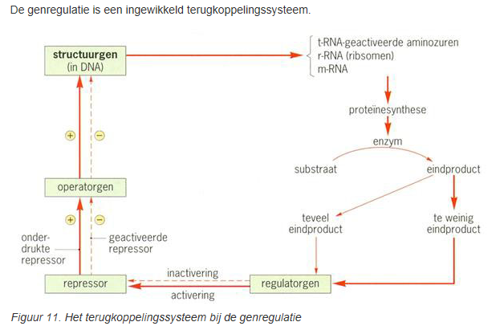
13.6. Genregulatie 2
Uitleg volgende dia én animatie

Slide 3
13.6. Genregulatie 3
Je kunt je voorstellen dat een cel niet eindeloos een bepaald enzym kan blijven vormen, er moet een rem op staan. Het gevaar dreigt anders dat bepaalde stofwisselingsprocessen op hol slaan. Er moet dus negatieve terugkoppeling plaatsvinden. Dat gebeurt ook: de enzymvorming wordt onder controle gehouden door regulatorgenen. Elk enzym heeft zijn eigen regulatorgen. Zo'n regulatorgen activeert (via een eiwit) een ander gen, een repressorgen, die codeert voor een repressor. Dat is een eiwit die de aanmaak van het betreffende enzym stopzet door een derde gen - het operatorgen - te remmen. Is er daarentegen te weinig van een bepaald enzym (de cel krijgt dan een overmaat aan substraat aangeboden), dan wordt de repressor inactief gemaakt en kan operator de aanmaak stimuleren.
Zie ook allesoverdna.nl/woordenboek/structuurgen.html

Slide 4
13.6. Genregulatie 4
De genregulatie in eukaryote cellen is ook uiterst ingewikkeld met een groot aantal speciale eiwitten (en dus ook genen), maar het principe van stoffen die het proces blokkeren en andere die nodig zijn om het te starten, is hetzelfde.
Met name in het kader van kankeronderzoek heeft men het proces nu voor een groot deel weten te ontrafelen, doordat de genregulatie juist bij tumorcellen vaak ontspoord is.
Bij Eukaryoten spelen meer regeleiwitten een rol dan bij bacteriën. De eiwitten die elkaar in het terugkoppelingsschema opvolgen, moeten op de een of andere manier contact met elkaar maken. Dit onderlinge 'communiceren' is ook aangetoond: de eiwitten vormen onderling allerlei complexen

Slide 5
13.6. Genregulatie 5
Er zijn genen die in alle soorten onderzochte dieren dezelfde regulerende werking hebben;
Vooral genen die een rol spelen in de embryonale ontwikkeling behoren hiertoe.
Zo bestaat er een gen ('eyeless' geheten, omdat bij het ontbreken van dit gen een fruitvliegje zonder ogen ontstaat) dat zowel bij muizen als bij bananenvliegjes voor het ontstaan van extra ogen zorgt als men het in de bevruchte eicel extra toevoegt - een opmerkelijk feit als je bedenkt dat de ogen van insecten en zoogdieren toch heel verschillend zijn.

Slide 6
13.7 EPIGENETICA 1
We weten al lang dat de 20.000 tot 30.000 genen die in de celkern liggen opgeslagen niet in elke cel tot uiting komen: haren groeien alleen op de huid en dan nog niet eens overal, bepaalde cellen produceren amylase, maar de meeste niet. Het gen voor oogkleur is alleen actief in de cellen van de iris van de ogen.
Als een cel eenmaal volwassen is in een orgaan, worden de genen, die geen rol spelen, geblokkeerd. Deze vorm van blokkeren wordt door - andere - genen geregeld. Alleen in uitzonderingsgevallen is deblokkeren mogelijk. Deze vorm van genregulatie is besproken in paragraaf 13.6.
Dat er ook milieufactoren zijn die genen kunnen beïnvloeden in hun activiteit, weten we sinds ongeveer tien jaar.
In het hoofdstuk ´Moleculaire genetica´ wordt gedetailleerd ingegaan op epigenetische processen (zie paragraaf 8.2.3).
ZEER GOED DE LINKS DOORNEMEN: EXAMENNIVEAU

Slide 7
13.7 EPIGENETICA 2
Het 'aanzetten' van genen.
DNA-moleculen in de celkern zijn erg lang. Ze zitten gespiraliseerd in de kern, omdat het anders niet past. Het spiraliseren gebeurt rondom eiwitten, die histonen genoemd worden. Je kunt histonen zien als een soort klosjes waarop je garen wikkelt. Een aantal klosjes samen vormt een nucleosoom, daarin zitten 146 basenparen. Bekijk ook deze animatie.
Het opgerolde DNA binnenin de kluwentjes zijn niet of nauwelijks bereikbaar voor enzymen. De code in die DNA-gedeelten is dan ook niet af te lezen.
De nucleosomen hebben een soort eiwitstaarten die naar buiten steken. Als er acetylgroepen aan deze staarten hechten (aan de aminogroep van het aminozuur dat aan het uiteinde zit), worden de nucleosomen instabiel, zodat het DNA dat er omheen zit zich kan gaan ontrollen. Dat betekent dus dat het gen (DNA) voor dat eiwit is 'aangezet'.

Slide 8
13.7 EPIGENETICA 3
Het 'uitzetten' van genen.
Als op de een of andere manier methylgroepen bij de celkern komen, kunnen ook methylgroepen zich hechten aan DNA. Dit heet methylering. Het blijkt dat deze groepen zich niet aan de histon-eiwitten hechten, maar aan cytosine. Als het DNA afgelezen wordt, blijkt dat niet te lukken: de naar buiten stekende methylgroepen zorgen voor een structuurverandering die het aflezen onmogelijk maakt.
Op deze manier wordt het gen dus uitgezet.
Bekijk het ook op de deze epigenetica-site.

Slide 9
13.6.1 EPIGENETICA 4
Enkele voorbeelden
Er zijn voorbeelden van eeneiige tweelingen waarbij de ene helft gezond is en de andere een ziekte heeft, die veroorzaakt is doordat een bepaald gen door verminderde methylering niet uitgezet is.
Methylering maakt bij vele soorten één van de twee X-chromosomen inactief. Het berust op toeval welke van de twee X-chromosomen - dat van vaders kant of dat van moeders kant - geïnactiveerd wordt. Bij katten ligt een deel van de vachtkleur-genen op het X-chromosoom. Een vrouwtjeskat kan een mozaïek hebben van cellen die voor de ene of de andere vachtkleur coderen; het dier wordt dan bont.
Onderzoek heeft laten zien dat bij moeders, die zwanger werden tijdens de hongerwinter, bepaalde genen in de eicel verminderd gemethyleerd waren. De kinderen die zich na bevruchting uit deze eicellen ontwikkelden, kregen op latere leeftijd meer last van overgewicht en suikerziekte. In de bron OP DE VOLGENDE DIA lees je er meer over.

Slide 10
13.6.1 EPIGENETICA 5 BRON DEEL 1
Hongerwinter zit in de genen Niet alleen de basenvolgorde in het DNA bepaalt of iemand bepaalde ziektes krijgt. Genen kunnen ook voor generaties lang aan of uit worden gezet. Bijvoorbeeld door de Hongerwinter.
Wim Köhler, nrc 1 november 2008
Een zwangere vrouw die hongert, krijgt een kind met levenslang veranderde genen. Dat is voor het eerst vastgesteld bij kinderen van moeders die in de Nederlandse Hongerwinter (eind 1944-begin 1945) zwanger waren. Die kinderen zijn nu ruim 60 jaar oud. Onderzoekers van het Leids Universitair Medisch Centrum (LUMC) en van Columbia University in New York vergeleken (om het principe aan te tonen) één gen van de Hongerwinterkinderen met hetzelfde gen van hun broers en zussen die de Hongerwinter niet als embryo meemaakten (Proceedings of the National Academy of Sciences, 27 oktober).
Het gen is veranderd, maar het is natuurlijk niet de genetische code zelf (de volgorde van basen in het DNA) die wijzigde onder invloed van een voedseltekort van de moeder. Dat zou een revolutie in de evolutie betekenen.
Het gaat om de methyleringstoestand van de genen. Methylering, een reguleringsproces onder controle van enzymen, is de fijnafstelling die de werking van een gen verandert doordat methylgroepen (-CH3) op specifieke plaatsen aan het DNA worden gekoppeld.

Slide 11
13.6.1 EPIGENETICA 5 BRON DEEL 2
Hongerwinter zit in de genen VERVOLG
Genen waar veel methylgroepen aan vastzitten zijn niet meer actief in de eiwitsynthese. Zo'n stilgelegd gen, of juist een geactiveerd gen (als de methylgroepen eraf worden gehaald) kan daardoor oorzaak zijn van ziektes, of van bijvoorbeeld snellere veroudering. Die methyleringstoestanden kunnen zelfs generaties lang overerven. Alle genetica die niet direct door de basenvolgorde in het DNA wordt bepaald valt onder het vakgebied van de epigenetica.
DNA-methylering is de afgelopen tien jaar een veel onderzocht reguleringsmechanisme geworden, maar er zijn nog veel raadsels. Het is bekend dat methylering een rol speelt bij het ontstaan en de groei van sommige kankersoorten en bij veroudering.
De moleculair epidemiologen van het LUMC, onder leiding van prof. dr. Eline Slagboom,die nu voor het eerst afwijkende genmethyleringbij 60-plussers hebben vastgesteld bij mensen die als embryo de Hongerwinter meemaakten, zijn gespecialiseerd in verouderingsonderzoek. Ook daar is DNA-methylering belangrijk.

Slide 12
13.6.1 EPIGENETICA 5 BRON DEEL 3
Hongerwinter zit in de genen VERVOLG
Leider van het epigenetisch onderzoek dr. Bas Heijmans: Bij mensen vindt de meeste methylering en demethylering waarschijnlijk plaats als ze nog een embryo en foetus zijn. Imprinting, het principe dat sommige genen die kinderen van vader of moeder erven nooit worden gebruikt, is een kwestie van methyleren. Methylering is ook doorslaggevend voor de fijnafstelling van de werking van genen die niet zijn ingeprent. Vrijwel alle, miljoenen, methylgroepen die aan het DNA in een menselijk genoom zijn geplakt, worden in de vroegste embryonale groei gewist en op dezelfde plek terug aangebracht.
Bij muizen is in 2003 doorslaggevend aangetoond dat de DNA-methylering verandert door de voeding van de moedermuis. En dat de nakomelingen er hun hele leven de gevolgen van ondervinden. Het liet zien hoe nature en nurture beide moleculaire sporen in DNA achterlaten.
Het was een experiment met de agouti-muis, een laboratoriummuis die in zijn normale doen een geel-bruin gevlekte vacht heeft. Eten de zwangere vrouwtjes foliumzuur, dan baren ze kinderen met bruine vacht. Krijgen ze het foliumzuur helemaal niet, dan zijn de jongen geel. De gele muizen worden snel dik en krijgen eerder suikerziekte en kanker. Foliumzuur is een voedingsmiddel dat CH3-groepen levert, nodig voor methyleren. Met dat agouti-muisexperiment verwierf DNA-methylering wereldfaam.

Slide 13
13.6.1 EPIGENETICA 5 BRON DEEL 4
Hongerwinter zit in de genen VERVOLG
Bij mensen was tot nu toe alleen uit epidemiologisch onderzoek bekend dat voeding in de baarmoeder het risico op latere ziekten bepaalt. Een beetje tenminste, het effect is niet sterk. Bekend was al dat kinderen uit de Hongerwinter wat vaker overgewicht en hart- en vaatziekten hebben. De verminderde methylering is nu alleen gevonden bij kinderen die verwekt zijn tijdens de Hongerwinter, niet bij kinderen die later in de zwangerschap de Hongerwinter meemaakten.
Bij de mens, zegt Slagboom, kun je geen experimenten doen met vroege blootstelling, zoals bij de agouti-muis. De Hongerwinter was echter een tragisch, natuurlijk experiment. Mensen die toen verwekt zijn, zijn nu 62, 63 jaar oud. Slagboom: Onze vraag was: kun je de afdruk van de voedselarme omstandigheden die ze in de baarmoeder meemaakten nog in hun genoom zien?
Heijmans, die dit experiment bedacht: Moleculair epidemiologen willen al heel lang bij grotere groepen mensen de epigenetische afdrukken van gebeurtenissen aan het begin van het leven zien. Het wachten was op de combinatie van snelle onderzoekstechnieken en een mooie onderzoeksopzet.
Heijmans en Slagboom kwamen in contact met Bertie Lumey, een van oorsprong Nederlandse epidemioloog die in New York aan Columbia University werkt. Lumey stelde in de jaren tachtig van de vorige eeuw de onderzoeksgroep van bijna duizend mensen samen om de invloed van de Hongerwinter te kunnen onderzoeken.
Dit onderzoek was voor ons een proof of principle, zegt Slagboom. We hebben de methylering van één gen bestudeerd. Daarmee hebben we het epidemiologische principe neergezet.

Slide 14
13.6.1 EPIGENETICA 5 BRON DEEL 5
Hongerwinter zit in de genen VERVOLG
Dat gen was IGF2. Het codeert voor de insuline groeifactor 2, een groeifactor die in ieder geval ook belangrijk is voor de groei van de hele jonge foetus. Het IGF2-gen dat iedereen van zijn moeder erft, is bij iedereen ingeprent; stilgelegd door methylering. Het werkende IGF2-gen komt altijd van de vader. De Leidse onderzoekers hadden eerder gevonden dat de IGF2-methylering tot laat in het leven constant blijft.
Bij de Hongerwinterkinderen die rond de conceptie een hongerende moeder hadden, is de methylering op vijf bekende methyleringsplaatsen van het IGF2-gen ruim vijf procent lager dan bij hun broers of zussen.
Het lijkt een bescheiden verschil, maar het resultaat komt overeen met experimenten bij ratten die rond het zwanger worden te weinig eiwitten in hun voeding kregen. Duidelijk is dat het Hongerwinteronderzoek na dit experiment de overgang maakt van het epidemiologische naar het epidemiologisch-moleculaire tijdperk.
Slagboom: Als we bij het IGF2-gen geen methyleringsverandering door voedselgebrek hadden gevonden, was het onwaarschijnlijk dat het met andere genen wel zou lukken. Maar nu is het de opening van een pijplijn die tot veel meer onderzoek leidt. We hebben nu een heel pakket genen geselecteerd waarbij de methylering mogelijk invloed heeft op het ontstaan van hart- en vaatziekten. We breiden uit naar andere onderzoeksgroepen: eeneiige tweelingen, heel oude tweelingen en te vroeg geboren kinderen bijvoorbeeld. En we kijken steeds naar moleculaire gebeurtenissen rond de conceptie en proberen die te koppelen aan ziekte en veroudering in het latere leven.

Slide 15
13.7. Niet-coderend DNA 1
Een groot deel van het DNA (men schat bij de mens ruim 98%) codeert niet voor eiwitsynthese. Vroeger werd het 'junk-DNA' genoemd, maar deze naam geeft niet het belang weer van deze enorme hoeveelheid DNA.
Mogelijk gaat het hier om oude genen, die in de loop van de evolutie hun functie verloren hebben of om viraal DNA dat in ons systeem is opgenomen, maar niet actief is.
Er is en wordt nog steeds veel onderzoek gedaan naar de functie van dit niet-coderend DNA. In paragraaf 8.3.2 wordt hier dieper op ingegaan. Lees ook het artikel: 'Junk-DNA codeert tóch'.
We weten, uit de vergelijking van het muizengenoom met het menselijk genoom, dat 99% van de 30.000 genen van de muis ook te vinden is in het genoom van de mens, inclusief het gen voor het muizenstaartje. Daaruit moet je wel concluderen dat de verschillen tussen muis en mens in belangrijke mate worden bepaald door niet-coderend DNA. In elk geval speelt een deel van het niet-coderende DNA een rol bij de regulering van de genexpressie in de vroege embryonale ontwikkeling.

Slide 16
13.7. Niet-coderend DNA 2
In de uitleg over de werking van DNA in de voorgaande paragrafen is geen aandacht besteed aan niet-coderend DNA. Voor een begrip van het principe is dat ook niet nodig.
Maar - zoals zo vaak - is ook nu de werkelijkheid ingewikkelder dan het model. Er blijken binnen een gen (dus tussen het start- en stop-codon in) stukken niet-coderend DNA te zitten, die introns genoemd worden.
De coderende gedeelten worden exons genoemd. Zie ook paragraaf 8.2.2.
Zoals in de figuur is te zien, worden de introns wel overgeschreven op mRNA. Maar vervolgens worden ze verwijderd (splicing: ‘eruit geknipt’), voordat het mRNA de kern verlaat.
ZIE SCHEMA VOLGENDE DIA

Slide 17
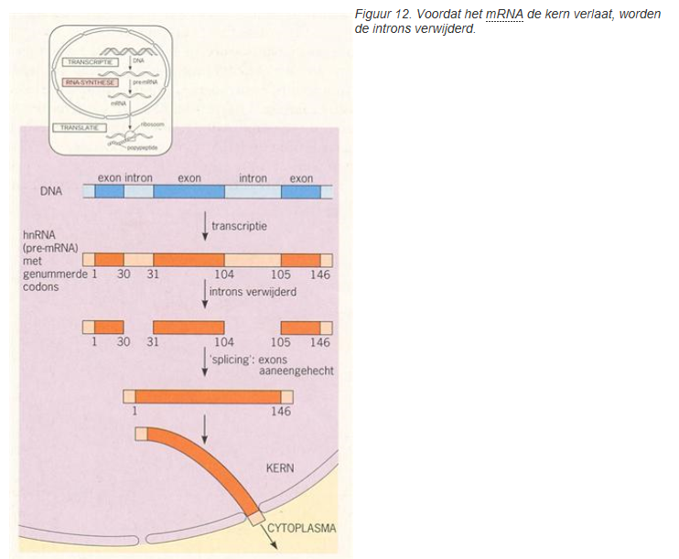
13.7. Niet-coderend DNA 3

